Slide 1
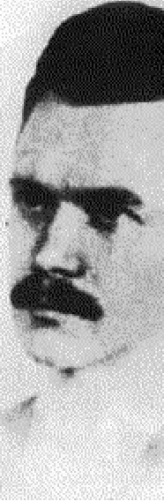
József Attila
A gyermekség és árvaság motívuma

Slide 2
SAJÁT KORÁBAN IS SOKAN A LEGNAGYOBBAK KÖZÖTT TARTOTTTÁK SZÁMON
MA IS MEGKERÜLHETETLEN ÉS MEGHATÁROZÓ
Nyugat kora – nem tartozott oda
--- Babits-vita
--- Nyugathoz nem kapcsolódó irányzatok is megjelennek a verseiben

Slide 3
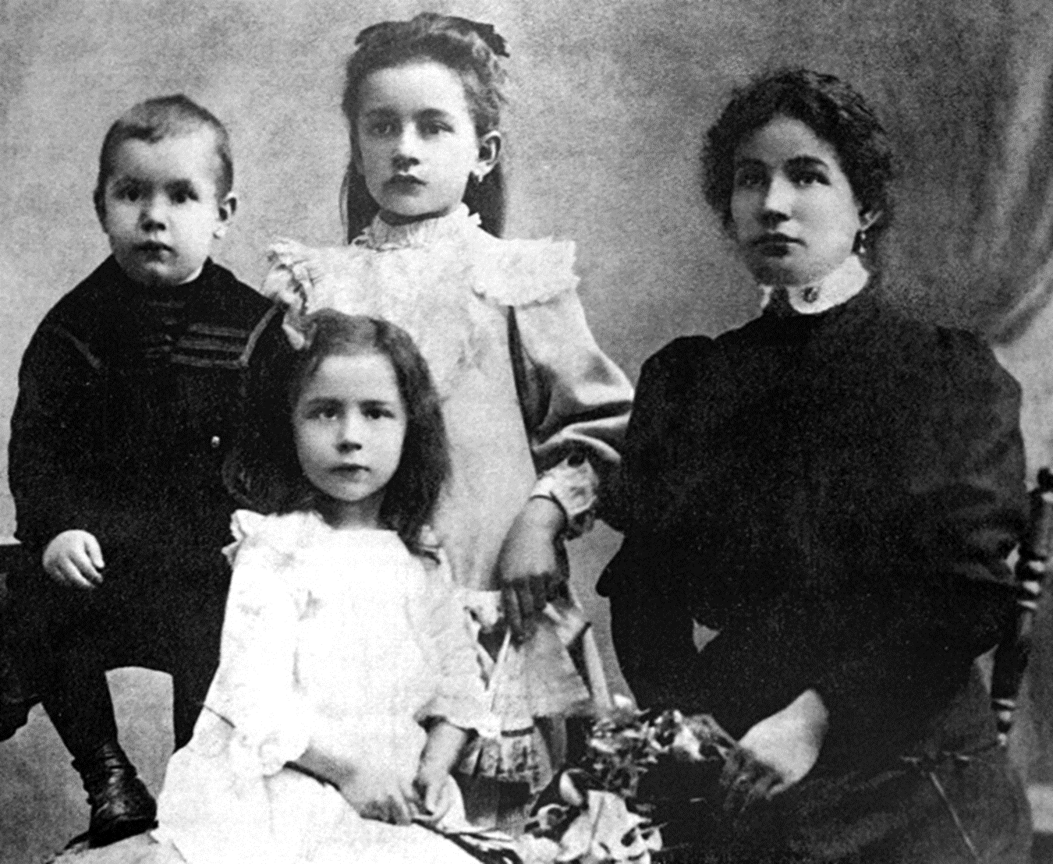
ÉLETE, PÁLYÁJA
1908-ban az apa elment
Anya: mosás, takarítás, állandó költözés
Munkák: mozi, sorbanállás, vízhordás stb.
Öngyilkossági kísérletek
Öcsödi trauma

Slide 4
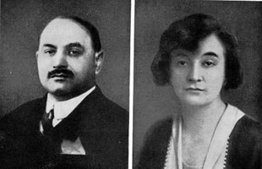
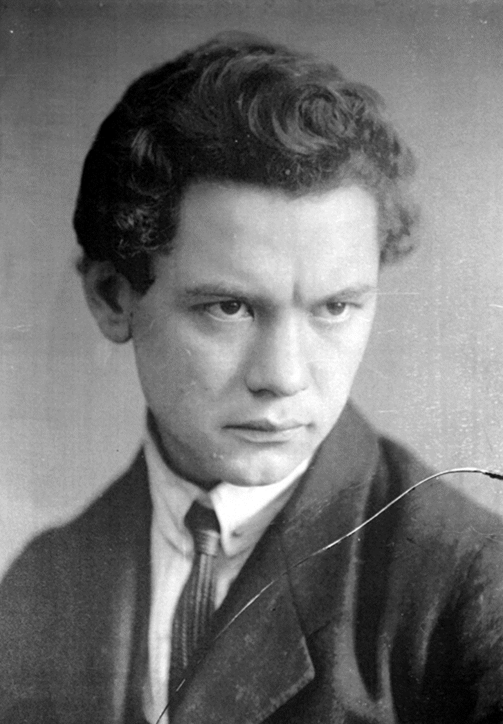
Anyja halála után Makai Ödön a gyám (Jolán férje)
Makói gimnázium – Juhász Gyula barátsága
Első kötet (17 éves)

Slide 5
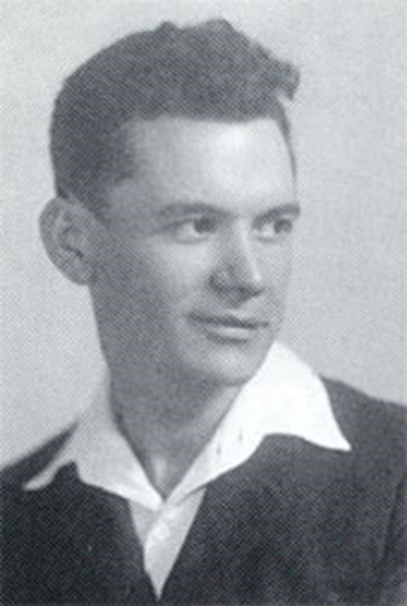
Szegedi Egyetem - Horger-ügy
Bécs, Párizs – egyetemi tanulmányok
Útkeresései sikertelenek (Nyugat, politika, munkahelyek)

Slide 6
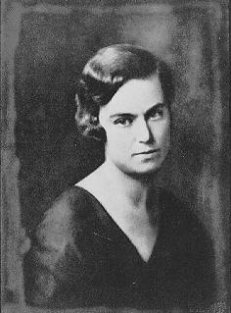
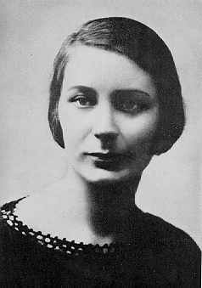
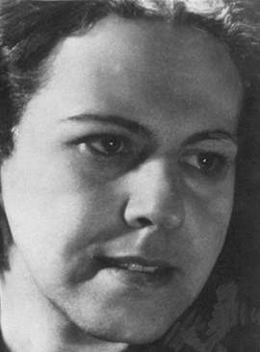
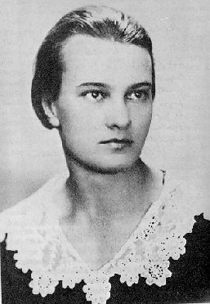
szerelmek
Vágó Mártát a féltő apa külföldre küldte
Szántó Judit – társ, de nem szerelmesként tekint rá
Gyömrői Edit az orvosa – átadja egy kollégájának
Kozmutza Flóra Illés Gyulát választja

Slide 7
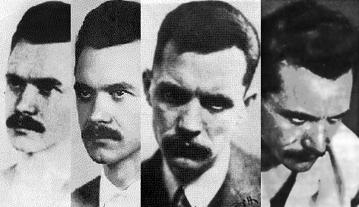
Súlyos pszichés betegség - öngyilkosság

Slide 8
Gyermekség-árvaság motívumának kiemelkedő szerepe:
Szó szerinti árvaság:
Apja elhagyta
Anyja korai halála
Freudi tanok megismerése:
A gyermekkor központi szerepe a személyiség kialakulásában
Betegségét a gyermekkori traumáknak tulajdonította
Metaforikus árvaság:
Sikertelen szerelmek
Kudarcos kapcsolatok (pl. Babits)
„normál” társadalmi kapcsolatok hiánya (pl.munkahely, civil foglalkozás)
A gyermek ő maga
(képtelen a felnőtt, felelősségteljes életre)
Folyamatos gondoskodásra szorul

Slide 9
Gyermekség-árvaság motívumának kiemelkedő szerepe:
Szerelmes verseit az anya-gyermek viszonyok szókincsével fogalmazza meg:
„Etess, nézd, éhezem, takarj be, fázom,
ostoba vagyok, foglalkozz velem”
(Gyermekké tettél)
A gyermek ő maga
(képtelen a felnőtt, felelősségteljes életre)
Folyamatos gondoskodásra szorul

Slide 10
Gyermekké tettél
A kezdősor itt a freudi pszichoanalízisre utal (Gyömrői Editnek írta), amelynek módszere a gyermekkori traumák feltárása
a „szerelem” itt nem a hagyományos férfi-nő viszonyt, hanem az anya-gyermek kapcsolatot idézi fel
Ebben a viszonyrendszerben József Attila a gyermek
a „viszontszeretést” gátlás nélkül követeli
(ok: nyilván az anyával kapcsolatos régi szeretethiány-élmény)
Gyermek-felnőtt kettősség: szerelmes férfi és gondozásra szoruló gyermek

Slide 11
A gyermek-felnőtt kettősség más verseiben is:
Pl. Medáliák / Huszonhárom király
A király – kölyök ellentétre fűzi fel megkettőzött személyeségét
(skizofrénia korai megfogalmazása):
Egyik oldalról költőzseni / a másik oldalról 23 éves gyerek

Slide 12
Kései sirató
Lágy őszi tájból és sok kedves nőből
próbállak összeállitani téged…
Nagyobb szélhámos vagy, mint bármelyik nő, ki csal és hiteget!
A gyermek, aki csügg anyja szerelmén…
Egyoldalú „párbeszéd” a halott anyával
Felnőttkori visszatekintés - időnként a hajdani gyerek szólal meg (nem hallod mama, szólj rám!)
Ahogy a szerelmeihez gyerekként viszonyul, úgy az anyját pedig szerelmeivel mossa össze

Slide 13
Utolsó verseiben is központi motívum
Karóval jöttél
Talán eltünök hirtelen
Számos párhuzamos motívum
A gyerekkor eseményei, félresiklásai vezettek a jelen helyzethez
Egyetlen megoldás a halál

Slide 14
Karóval jöttél
felnőttként szólítja meg gyermeki önmagát:
szembeállítja a gyermekkori túlzó vágyakat (aranyat ígértél nagy zsákkal) a jelenkori kiábrándulással.
Motívumok (tejfog, seb elvakarása), a gyermeknyelvi szavak (csücsülsz)
LÉTÖSSZEGZÉS

Slide 15
Talán eltünök hirtelen
Szintén létösszegzés
Középpontjában a pazarlás áll:
„elpazaroltam mindenem, amiről számot kéne adnom”
Az eltékozolt életet itt is gyerekkori motívumokra vezeti vissza (kiröhögtem az oktatómat, árva lettem, mostoha)
Mindebből az következik, hogy megérett a halálra (a kezdő sorok erre vonatkoznak).

Slide 16
ÖSszefoglalás
A gyermek-motívummal korábban is találkoztunk a magyar irodalomban (pl. Kosztolányi) – később is (pl. Weöres)
József A. esetében nem csupán egy irodalmi eszköz, vagy találó szimbólum
annál sokkal tragikusabban megélt felismerés (nem választható szét, hogy meddig tart a költészet, meddig az analízis)
József Attila töretlenül népszerű (pl. könnyűzenei feldolgozások)

